Slide 1

Thực đơn
Ngày 03/02/2025

Slide 2
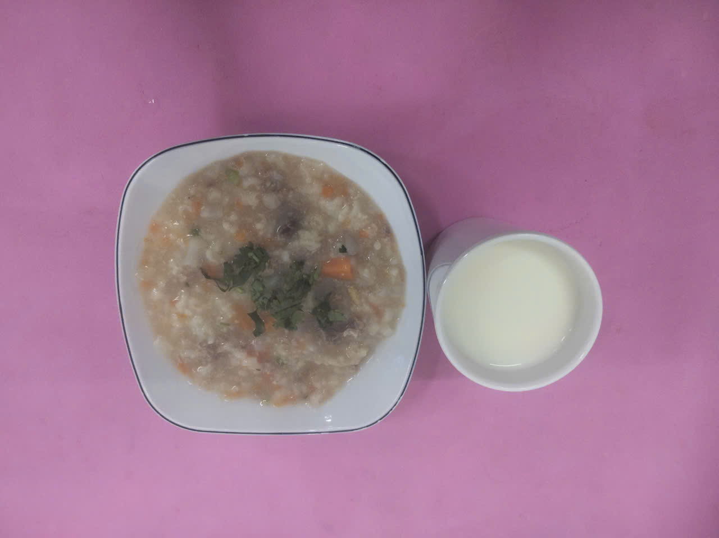
BUỔI SÁNG:
- Cháo thịt bò, củ cải trắng
- Sữa

Slide 3
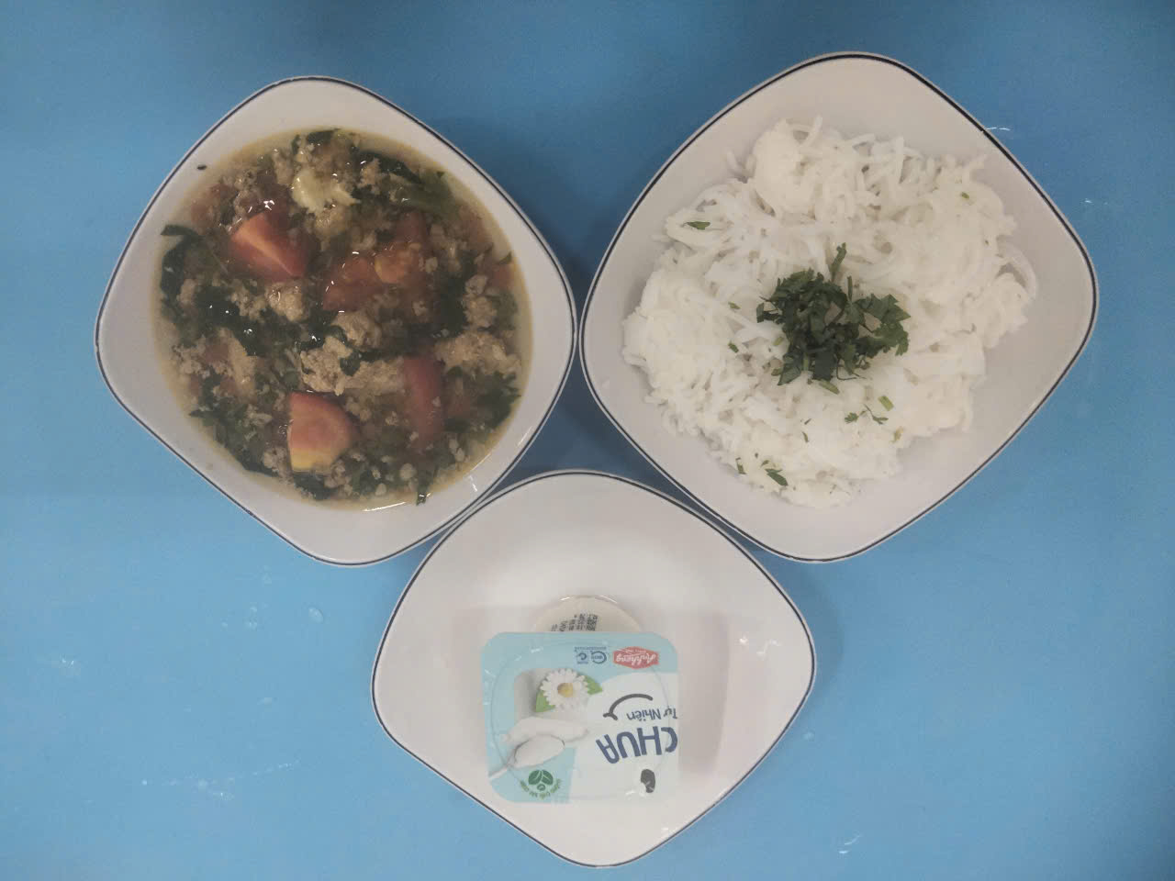
BUỔI TRƯA:
Bún riêu cua, trứng, cà chua
Tráng miệng: Yaourt

Slide 4
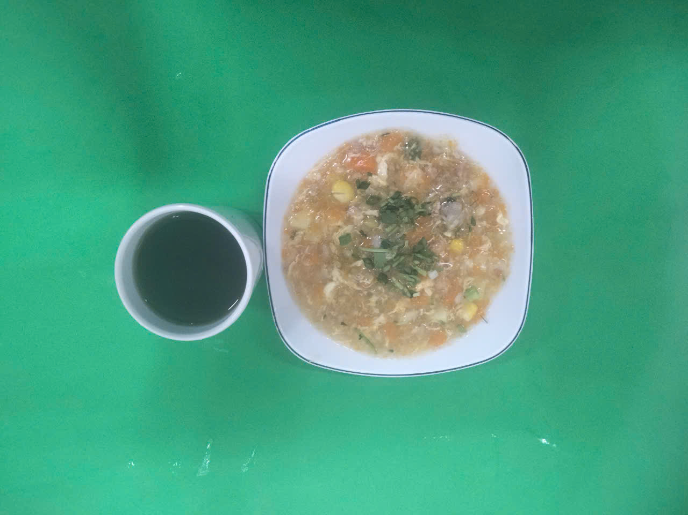
BUỔI XẾ:
Soup tôm, thịt nấu đậu hủ non đậu ti bo
Nước sâm

